Slide 1
Aggregation Abstraction
Week 05
Object-Oriented Analysis and Design

Slide 2
วัตถุประสงค์
อธิบายหลักการแยกและประกอบคลาสด้วยวิธีการ Aggregation Association ได้
อธิบายและใช้งาน Cardinality, Required และ Optional Components ได้

Slide 3
ทบทวนของเก่า
ครั้งที่แล้ว เราได้ศึกษาเรื่อง Classification Abstraction ไปแล้ว
เป็นกระบวนการสร้าง Class จาก Object ต่าง ๆ ที่มีอยู่ใน Problem Domain จนได้ Class
ยังไม่มีความสัมพันธ์ระหว่าง Class ต่าง ๆ เหล่านั้น
ในบางครั้ง class หนึ่งๆ อาจประกอบด้วย Class อื่นๆ หลายคลาส
ในการทำ Classification เราจะเขียนลูกศรเส้นประ โดยมีทิศทางจากวัตถุไปหาคลาส
วัตถุ
คลาส

Slide 4
Aggregation Abstraction
ในโลกความจริง วัตถุจะเกิดจากการประกอบกันเข้าของวัตถุหลายๆ ชนิด
ประกอบแบบไม่สามารถแยกชิ้นส่วน (มาใช้งาน) ได้
เช่น คอนกรีต ประกอบด้วยหิน ทราย ปูนซิเมนต์ และ น้ำ (เราไม่สามารถเอาปูนซิเมนต์ออกมาจากคอนกรีต เพื่อใช้งานใหม่ได้)
ประกอบแบบแยกชิ้นส่วน (มาใช้งาน) ได้
เช่น โคมไฟ ประกอบหลอดไฟ สวิตช์ สายไฟ สตาร์ทเตอร์ บัลลาสต์ (เราสามารถแยกส่วนประกอบต่างๆ ไปใส่ในโคมไฟอื่น หรือนำไปใช้ที่อื่นได้ หากมีขนาดเท่ากัน)

Slide 5
กรณีศึกษา
ให้นักศึกษา List วัตถุที่เกิดจากการรวมกันของวัตถุอื่น
แบบแยกส่วนนำมาใช้ใหม่ได้
แบบไม่สามารถแยกส่วนนำมาใช้ใหม่ได้

Slide 6
Concept ของวัตถุแบบ Aggregation
เมื่อนำ Class มาประกอบกันแบบ Aggregation จะทำให้เกิด Concept ที่ต่างออกไปแก่ Class ใหม่
การนำ ทราย หิน ปูน น้ำ มาประกอบเป็นคอนกรีต จะได้วัตถุที่มี Concept ต่างไปโดยสิ้นเชิง
การนำ โต๊ะ เก้าอี้ กระดาน มาประกอบเป็นห้องเรียน จะต่างจากการนำโต๊ะ เก้าอี้ มาประกอบกันเป็นห้องรับประทานอาหาร

Slide 7
Composition VS. Decomposition
Composition : การนำ Class มาประกอบกันเพื่อให้ได้ Class ใหม่ตาม Concept ที่กำหนด
การนำ ล้อรถ เครื่องยนต์ ตัวถัง ระบบขับเคลื่อน มารวมกัน จะทำให้ได้คลาส รถยนต์
Decomposition : การจำแนก Class เพื่อให้รู้ว่า Class ที่มี Concept นั้น ประกอบด้วยคลาสอะไรบ้าง
เช่น เมื่อกำหนด Concept ของรถยนต์ เราก็จะทราบว่า ควรมีล้อ เครื่องยนต์ ฯลฯ

Slide 8
ตัวอย่าง 4.1
“ห้องเรียนประกอบไปด้วย กระดานดำ 1 กระดาน มีเก้าอี้และโต๊ะจำนวนหนึ่ง มีนักศึกษา มีอาจารย์”
จากข้อความข้างต้น สามารถสรุปได้ว่า class กระดานดำ class โต๊ะ class เก้าอี้ class นักศึกษา class อาจารย์ เมื่อนำมารวมกันจะได้ class ใหม่ คือ class ห้องเรียน (Concept ต่างไปจากเดิม)

Slide 9
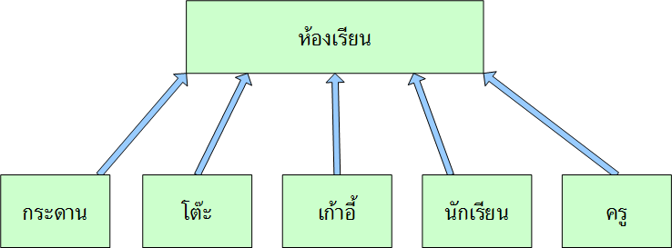
Composition

Slide 10
Decomposition
Class ห้องเรียนสามารถแบ่งออกได้เป็น
Class กระดานดำ
Class โต๊ะ
Class เก้าอี้
Class นักศึกษา
Class อาจารย์

Slide 11
Decomposition

Slide 12
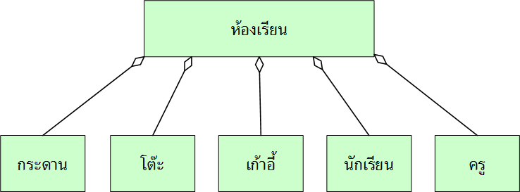
diagram ของ Aggregation Abstraction
ใช้เส้นตรงที่มีหัวสี่เหลี่ยมขนมเปียกปูน
ลากจาก Class ย่อย ไปยัง Class หลัก

Slide 13
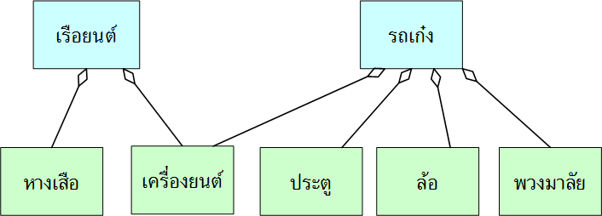
Advances Aggregation Abstraction
อาจมี Class ที่เป็น Class ย่อยของหลายๆ คลาสใหญ่ซึ่งมี Concept ต่างกัน

Slide 14
สรุป Aggregation Abstraction
คือ การ พยายามตอบคำถามที่ว่า มี class ใดเป็นส่วนประกอบ (Is part of) ของ class อื่นหรือไม่ และที่สำคัญ “การประกอบกันของ class ต้องทำให้เกิด class ใหม่ ซึ่งมี concept ใหม่ด้วย”
ในทาง object orientation นั้น การแสดงสัญลักษณ์เพื่อแสดง Aggregation Abstraction ของ class นั้น ทำได้โดยการโยงลูกศรเป็นสี่เหลี่ยมขนมเปียกปูน จาก class ย่อยหรือ class ที่เป็นส่วนประกอบ (Composite class) ไปยัง Class หลัก (Main Class)

Slide 15
กิจกรรม
ให้นักศึกษาวาดแผนภาพ Composition ของเครื่องคอมพิวเตอร์
ให้นักศึกษาวาดแผนภาพ Decomposition ของหนังสือ 1 เล่ม

Slide 16
Cardinality, Required & Optional Components
การประกอบกันของ class หรือความสัมพันธ์เชิง is part of
อาจจะประกอบไปด้วย class ย่อย (Composite class ) ชนิดที่หนึ่ง เพียงชิ้นเดียว
class ย่อยชนิดที่สอง จำนวน 4 ชิ้นขึ้นไป
Class ย่อยชนิดที่สาม ไม่จำกัดจำนวน (หรืออาจไม่มีเลยก็ได้)
สิ่งที่ใช้ในการแสดงจำนวนสมาชิกของ Object ในความสัมพันธ์ ดังกล่าวนี้เรียกว่า Cardinality

Slide 17
Cardinality, Required & Optional Components
ในทาง OO นิยมเรียก Class ย่อย ว่า Component
ส่วนประกอบที่จำเป็นต้องมี เรียกว่า Required หรือ Mandatory Component
รถยนต์จำเป็นต้องมีเครื่องยนต์ ถ้าไม่มีเครื่องยนต์ รถยนต์ก็ไม่สามารถวิ่งได้
ส่วนประกอบที่ไม่จำเป็นต้องมี เรียกว่า Optional Component
เครื่องปรับอากาศในรถยนต์ไม่จำเป็นต้องมีก็ได้ ถึงไม่มีเครื่องปรับอากาศรถยนต์ก็ยังสามารถวิ่งได้

Slide 18
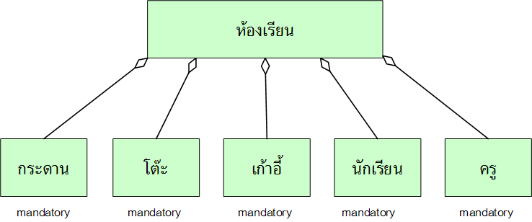
Cardinality, Required & Optional Components

Slide 19
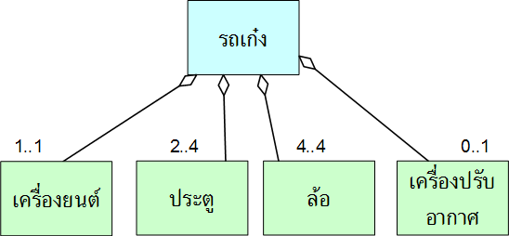
Cardinality

Slide 20
Maximum & Minimum Cardinality
Maximum Cardinality (Max-card): จำนวนมากที่สุดของ Components ที่สามารถมีได้
เท่ากับ N
Minimum Cardinality (Min-card): จำนวนน้อยที่สุดของ Components ที่สามารถมีได้
เท่ากับ 0 (ศูนย์)

Slide 21
การอ่าน Cardinality
<maximum | minimum> Cardinality ของ <ชื่อ Component> ใน aggregation <ชื่อ Class หลัก>-<ชื่อ component> มีค่าเท่ากับ <ค่าของ cardinality> เช่น
Minimum Cardinality ของ ประตู ใน Aggregation รถ-ประตู ,มีค่าเป็น 2 และ Maximum Cardinality ของ ประตู ใน Aggregation รถ-ประตู ,มีค่าเป็น 2
Minimum Cardinality ของ นักเรียน ใน aggregation ห้องเรียน-นักเรียน มีค่าเป็น 0 และ Maximum Cardinality ของ นักเรียน ใน aggregation ห้องเรียน-นักเรียน มีค่าเป็น n เมื่อ n เป็นจำนวนใดๆ

Slide 22
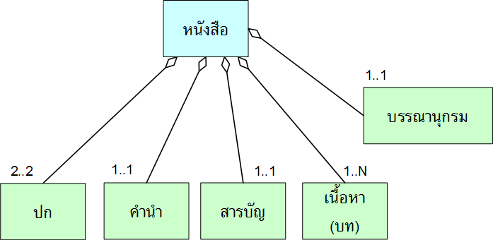
ตัวอย่าง Aggregation ของคลาส หนังสือ (1)
ให้นักศึกษาพยายามอธิบาย cardinality เป็นประโยคคำพูด

Slide 23
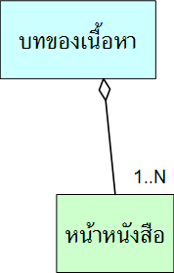
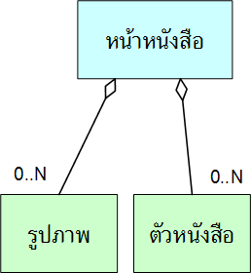
ตัวอย่าง Aggregation ของคลาส หนังสือ (2)

Slide 24
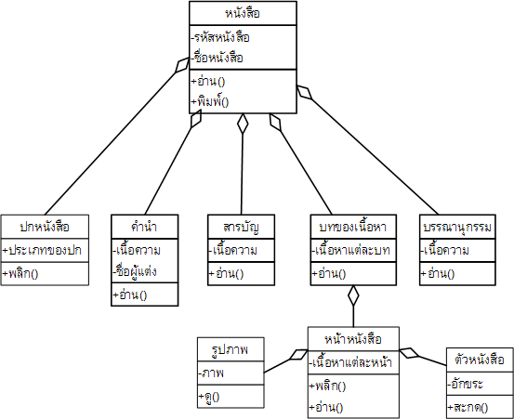
เพิ่ม Attribute และ Method ให้กับ Aggre. Class หนังสือ

Slide 25
แบบฝึกหัด / กิจกรรมอื่นๆ
จงเขียน class diagram ที่แสดง Aggregation Abstration ของ Computer PC
จงเขียน class diagram ที่แสดง Aggregation Abstration ของ โทรศัพท์มือถือ (Mobile)
จงเขียน class diagram ที่แสดง Aggregation Abstration ของ บัญชีธนาคาร (Bank Account)

Slide 26
References
กิตติพงษ์ กลมกล่อม, "พื้นฐานการวิเคราะห์และออกแบบระบบเชิงวัตถุด้วย UML", สำนักพิมพ์ เคทีพี, 2552.
พนิดา พานิชกุล, "การพัฒนาระบบเชิงวัตถุด้วย UML", สำนักพิมพ์ เคทีพี, 2552.
พนิดา พานิชกุล, "Object-Oriented ฉบับพื้นฐาน" , สำนักพิมพ์ เคทีพี, 2548.

